Slide 1


画垂线及点到直线的距离

Slide 2
1. 引导学生经历画垂线的过程，并学会用三角尺或量角器画垂线，
进一步提高和培养学生的作图能力和空间想象能力。
2. 经历垂直线段的性质的探索过程，知道从直线外一点到已知
直线所画的线段中垂直线段最短，知道点到直线的距离垂直
线段最短。
3. 进一步体会数学和现实生活的联系，进一步培养学生数学应用
意识和学习数学的积极情感。

Slide 3
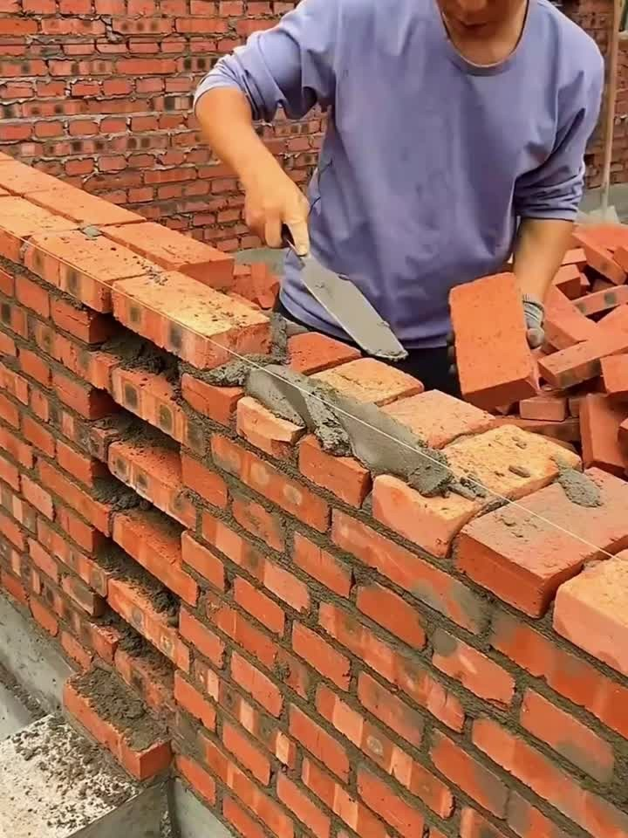
建筑工人是怎样判断墙面是否砌直了呢？
只要它们与地面相交
成直角，就说这面墙
和地面互相垂直。

Slide 4


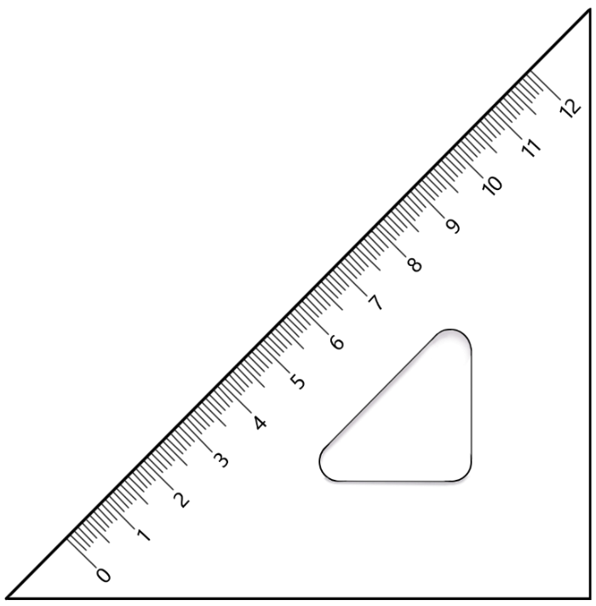
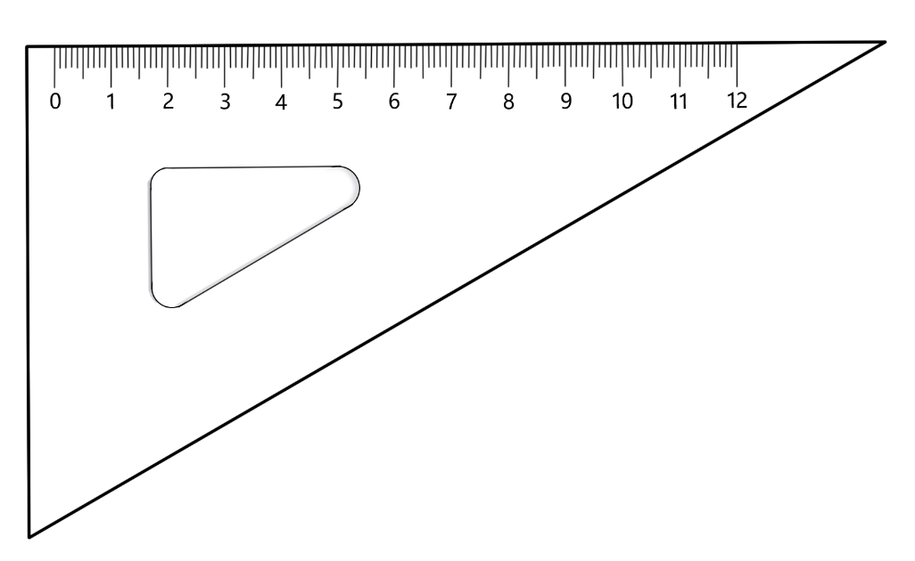
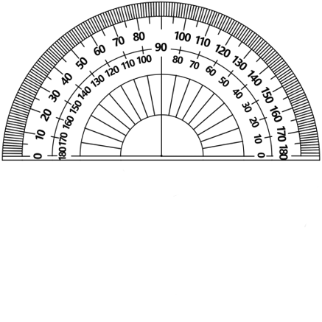
动手画一画
2
你能画出互相垂直的两条直线吗？
我用两把三角尺来画。
我用量角器画。

Slide 5

只用一把三角尺，你会画垂线吗？
（1）过直线上一点画这条直线的垂线。
① 三角尺的一条直角边与
已知直线重合。
② 沿直线平移三角尺到已知点。
③ 沿另一条直角边画一条直线，
与已知直线相交于已知点。
④标上直角符号。

Slide 6
（2）过直线外一点画这条直线的垂线，用三角尺
应该怎样画呢？试一试。
①边重合；②点重合；③画垂线；④标垂直符号。

Slide 7
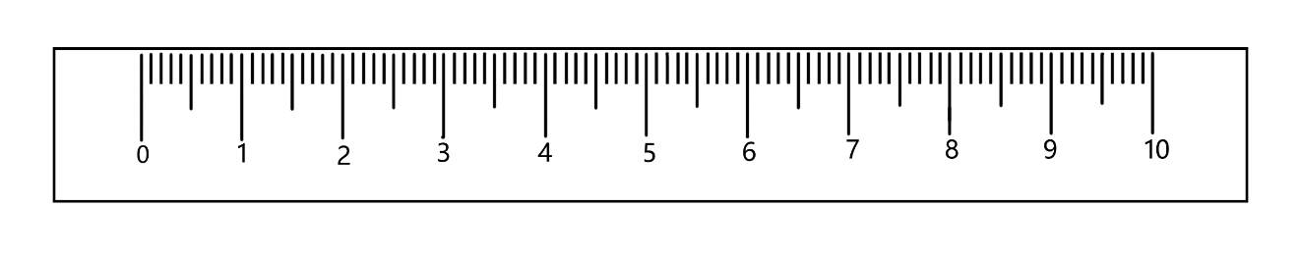
3
从直线外一点 A，到这条直线画几条线段。
量一量所画线段的长度，哪一条最短？
A
再试着从点 A 出发多画几条线段，还有更短的线段吗？
最短

Slide 8
距离的概念
从直线外一点到这条直线所画的垂直线段最短，它的长度叫作这点到直线的距离。
A

Slide 9


你们怎么来判断两条直线相交是不是成直角呢？
我用三角尺上的直角来比一比。
我用量角器量一量。
a
a
b
O
O
b

Slide 10
【选自教材第73页 做一做 第1题】
1. 你能分别过点 A 和点 B，画出相应直线 l 的垂线吗？
l
A
A
B
l
B

Slide 11
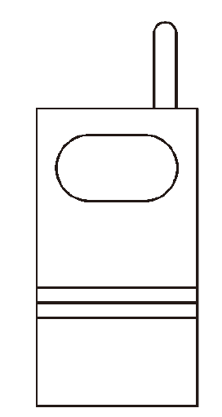
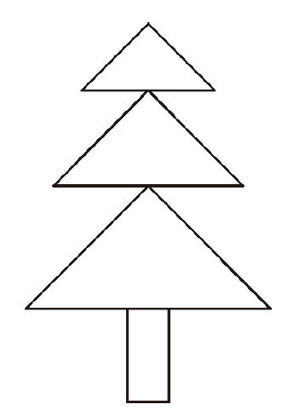
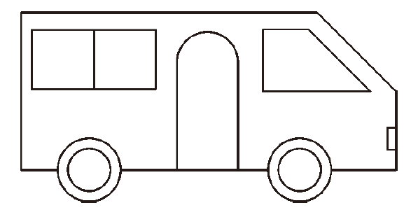
【选自教材第73页 做一做 第2题】
2. 在下面各图中分别找出几组互相垂直的线段。

Slide 12
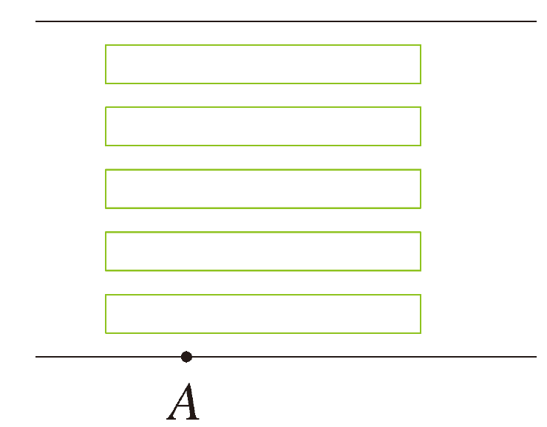
【选自教材第73页 做一做 第3题】
3. 下图中，小明从 A 点过马路，怎样走路线最短？
为什么？把最短的路线画出来。
从直线外一点到
这条直线所画的
垂直线段最短。

Slide 13
学习这节课后，你们有什么收获？
用一把三角尺画垂线的步骤：
（1）重合：三角尺的一条直角边与已知直线重合。
（2）平移：沿直线平移三角尺到已知点。
（3）画线：沿三角尺的另一条直角边画一条直线。
（4）标符号：标上直角符号。

